Slide 1
Laaggeletterd =
het niet begrijpen van:
Cijfers: m2, 15.30 u, 3 ons, 16% suiker en/of
Digitale vaardigheden: Tab, enter, @, en/of
Taal: oraal, capaciteit, borgen
Ook wel basisvaardigheden genoemd
Notes:
Moeite hebben met de moeilijke woorden. De basis is er wel maar het meeste is weggezakt.

Slide 2
Waar loop je dan tegenaan?
Gezondheid (Digitaal) afspraken maken en patiëntendossier begrijpen Gezonde leefstijl Bijsluiters lezen | Gezin Kind helpen met huiswerk of voorlezen Gesprek voeren op school Nieuwsbrieven lezen en begrijpen
Werk Werkbriefjes of overdrachten invullen Geen bestellingen digitaal willen/ kunnen doen Moeite met behalen benodigde certificaten Loonbeslag Mensen missen groeikansen | Geld Eigen administratie bijhouden Online bankieren Overzicht houden Gevoelig voor oplichting

Slide 3
Hoe herken je beperkte basisvaardigheden?
Veel (of juist geen!) vragen stellen Vaak fysiek willen afspreken | Niet meedoen met collega’s in de kantine Terughoudend gedrag bij overleggen
Te laat of juist te vroeg zijn Niet reageren op e-mail of app | Excuses gebruiken om taal te vermijden: - ik ben mijn bril vergeten - dat doe ik thuis wel - ik dacht dat het morgen was - mijn handschrift is heel slecht

Slide 4
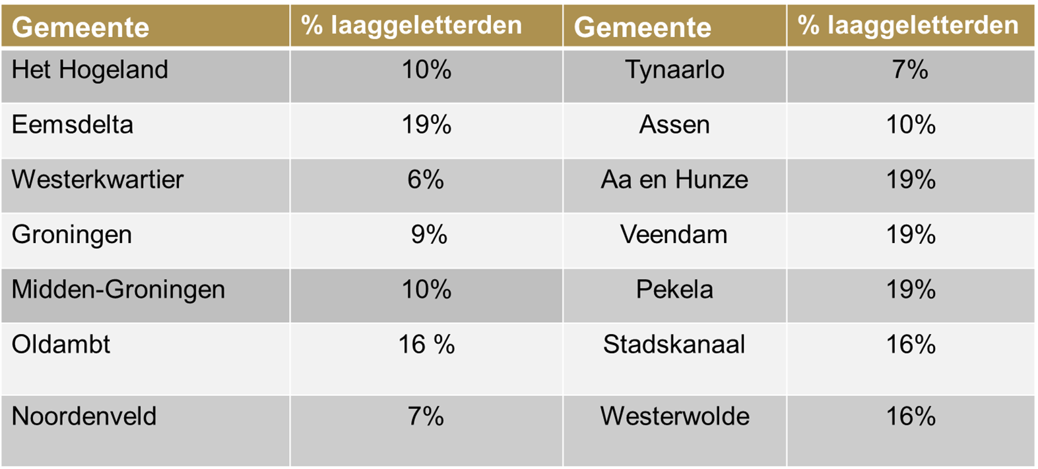
Arbeidsmarktregio Groningen, hoeveel mensen?
www.geletterdheidinzicht.nl
Notes:
Zie dit ter inspiratie. Waarom Stad Groningen laag? Er wonen veel studenten maar er is echt veel laaggeletterdheid. Delen van Groningen veel generatie-lange armoede, taalproblemen, gezondheid. Westerkwartier is bijv. forenzendorp.

Slide 5
Waarom zeggen mensen niet dat ze iets niet begrijpen of kunnen lezen?
schaamte en taboe – zowel bij de doorverwijzer als de doelgroep zelf
1 op de 6 mensen heeft moeite met taal, rekenen en/of digitale dingen!
onwetend over de mogelijkheden
Er zijn taalhuizen speciaal voor een eigen leervraag!
Bijvoorbeeld hulp bij VCA, recepten lezen, met de computer of smartphone werken.
negatieve schoolervaring
Weinig succes behaald in het verleden en geen zin in leren.
Notes:
Deze opsomming is vooral van toepassing op autochtone doelgroep!

Slide 6
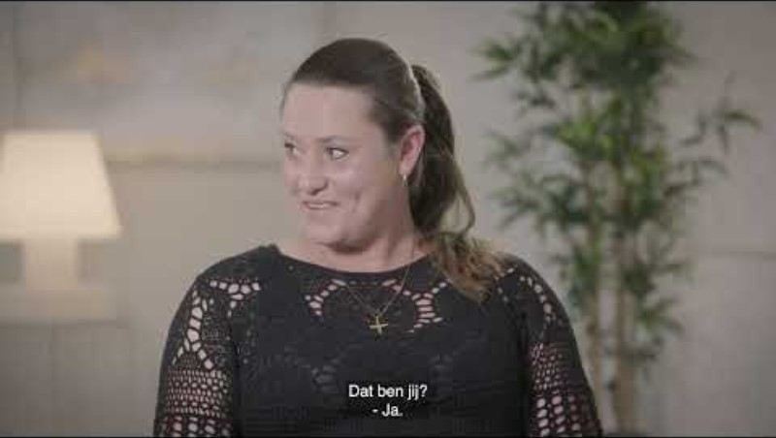
Eén van die mensen…

Slide 7
Hoe duidelijk ben jij?
Hoe belangrijk is het dat jouw informatie begrepen wordt?
Hoe zorg je daarvoor?
Hoe weet je of jouw informatie begrepen is?

Slide 8


Wil je meer weten over geletterdheid en wat jij kan doen?
Neem contact op met de aanjager geletterdheid
werknemers van VNO-NCW MKB Noord,
Gemma Groot Koerkamp of het taalhuis bij jou
in de buurt!
Email Gemma: grootkoerkamp@vnoncw-mkbnoord.nl
Handige apps:
www.digihandig.nl
www.leessimpel.nl
www.oefenen.nl
Meer info:
www.tijdvoorhettaalhuis.nl
www.taalwerkt.nl
www.ishetB1.nl

